Slide 1
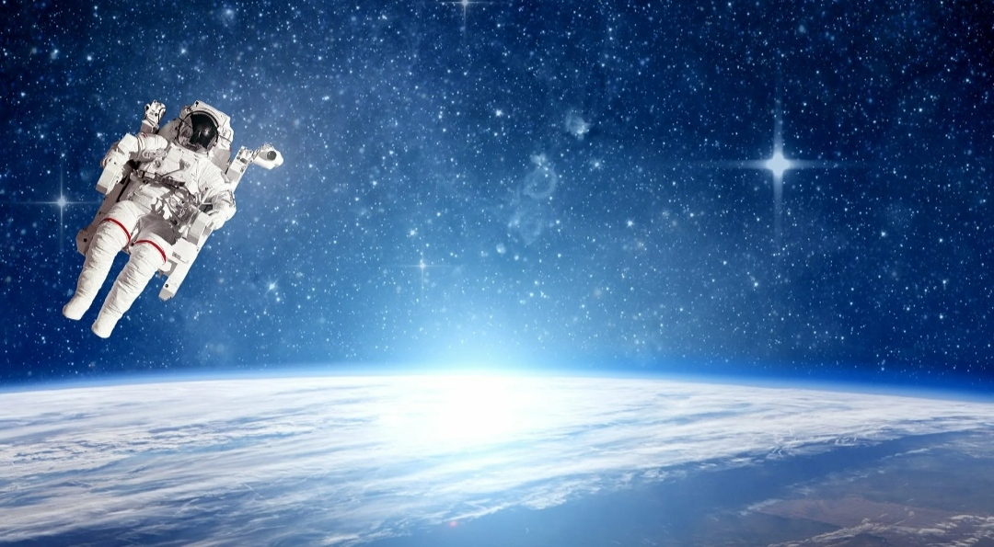
ЗВЕЗДНАЯ ИГРА
Начать игру
АКТИВИРУЙ ПРЕЗЕНТАЦИЮ В РЕЖИМЕ ПОКАЗОВ СЛАЙДОВ.
ВЫБЕРИ ВОПРОС.
Выполнила: Библиограф ЦДБ
Мотыгинского р-на
Вотина. Т. А

Slide 2
1
2
3
4
5
6
7
8
9
10
11
12
13
14
15
16
17
18
19
20
21

Slide 3
Ответьте на вопрос
Почему День космонавтики отмечается 12 апреля?
В этот день запущен первый искусственный спутник Земли
В этот день был совершён первый полёт человека в космос
Эта дата является днём рождения Юрия Гагарина
В этот день был сформирован первый отряд космонавтов

Slide 4
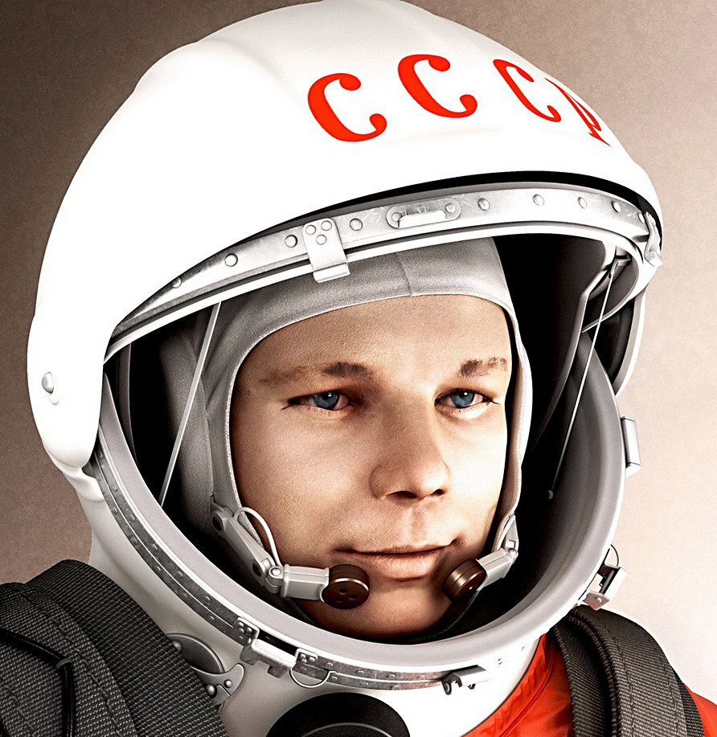
Вы ответили верно
12 апреля 1961 года советский космонавт Юрий Алексеевич Гагарин совершил первый в мире орбитальный облёт планеты Земля на космическом корабле «Восток-1».
В ознаменование первого полёта человека в космос Указом Президиума Верховного Совета СССР от 9 апреля 1962 года был установлен праздник – День космонавтики. А 7 апреля 2011 года в честь пятидесятой годовщины полёта человека в космос Генеральная Ассамблея ООН провозгласила 12 апреля Международным днём полёта человека в космос, который ежегодно отмечается на международном уровне
Вернуться назад

Slide 5
Вы ответили неверно
Правильный ответ
12 апреля 1961 года советский космонавт Юрий Алексеевич Гагарин совершил первый в мире орбитальный облёт планеты Земля на космическом корабле «Восток-1».
В ознаменование первого полёта человека в космос Указом Президиума Верховного Совета СССР от 9 апреля 1962 года был установлен праздник – День космонавтики. А 7 апреля 2011 года в честь пятидесятой годовщины полёта человека в космос Генеральная Ассамблея ООН провозгласила 12 апреля Международным днём полёта человека в космос, который ежегодно отмечается на международном уровне
Вернуться назад

Slide 6
Ответьте на вопрос
Какая знаменитая реплика Юрия Гагарина, прозвучавшая во время старта космического корабля «Восток-1» 12 апреля 1961 года, стала своеобразным символом новой, космической эры развития человечества.
«Старт!»
«Поехали!»
«Мы первые!»
«В добрый путь!»

Slide 7
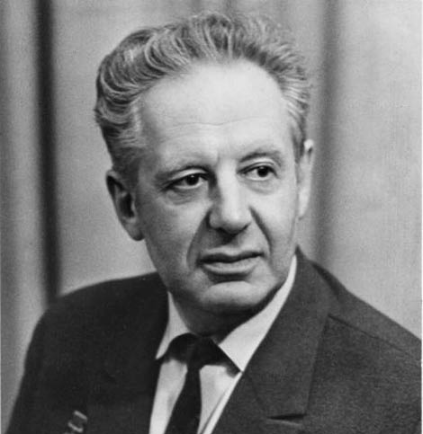
Вы ответили верно
Известно, что говорить «Поехали!» вместо уставного «Экипаж, взлетаю!» при взлёте или начале упражнения на тренажёре, любил лётчик-испытатель Марк Галлай, который был методистом первого отряда космонавтов. Марк Лазаревич предпочитал использовать бодрый неформальный доклад о готовности. Именно он ввёл «Поехали!» в повседневную практику отряда, и возможно, что такая практика могла быть одной из причин, побудивших Гагарина сказать именно так.
Вернуться назад

Slide 8
Вы ответили неверно
Правильный ответ
Известно, что говорить «Поехали!» вместо уставного «Экипаж, взлетаю!» при взлёте или начале упражнения на тренажёре, любил лётчик-испытатель Марк Галлай, который был методистом первого отряда космонавтов. Марк Лазаревич предпочитал использовать бодрый неформальный доклад о готовности. Именно он ввёл «Поехали!» в повседневную практику отряда, и возможно, что такая практика могла быть одной из причин, побудивших Гагарина сказать именно так.
Вернуться назад

Slide 9
Ответьте на вопрос
С какого космодрома стартовал космический корабль «Восток-1» с первым космонавтом на борту?
Капустин Яр
Плесецк
Байконур
Восточный

Slide 10
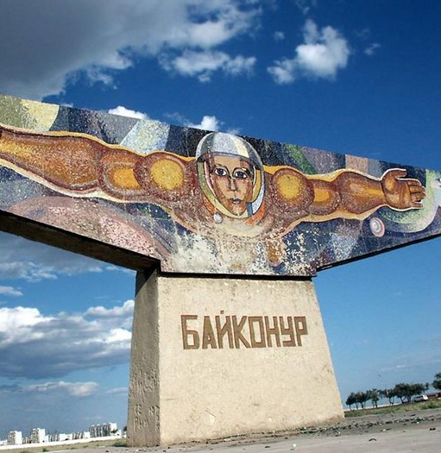
Вы ответили верно
Космический корабль «Восток-1» с космонавтом на борту стартовал с космодрома Байконур, который сейчас находится на территории Республики Казахстан.
Это самый первый и крупнейший в мире космодром. Его общая площадь составляет 6717 км².
Вернуться назад

Slide 11
Вы ответили неверно
Правильный ответ
Космический корабль «Восток-1» с космонавтом на борту стартовал с космодрома Байконур, который сейчас находится на территории Республики Казахстан.
Это самый первый и крупнейший в мире космодром. Его общая площадь составляет 6717 км².
Вернуться назад

Slide 12
Ответьте на вопрос
Назовите космонавта, совершившего первый в истории выход в открытый космос.
Юрий Гагарин
Георгий Гречко
Герман Титов
Алексей Леонов

Slide 13
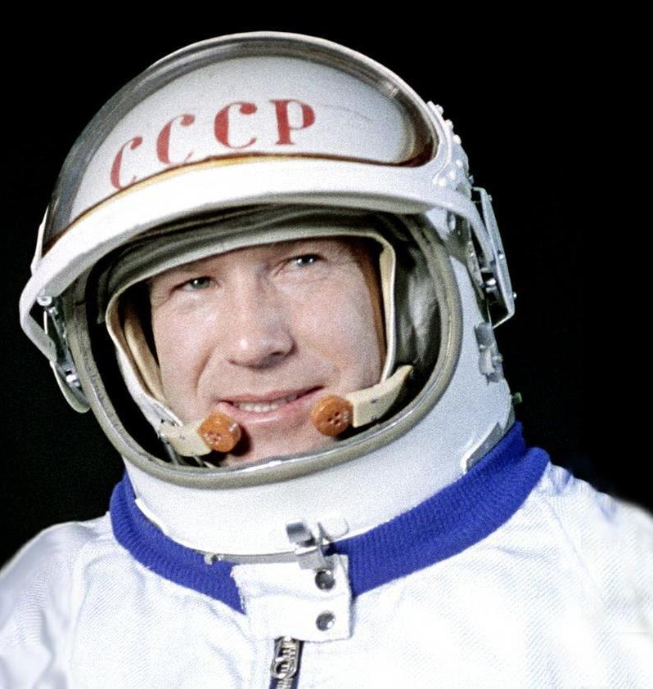
Вы ответили верно
18 марта 1965 года в ходе полёта космического корабля «Восход-2» лётчик-космонавт Алексей Леонов совершил первый в истории выход в открытый космос продолжительностью 23 минуты, из которых вне корабля космонавт пробыл 12 минут 9 секунд. Во время пребывания в открытом космосе скафандр Леонова разбух и препятствовал возвращению обратно на корабль. Войти космонавту удалось только после того, как он стравил из скафандра лишнее давление. При этом Леонов залез внутрь корабля вперёд головой, а не ногами, как полагалось по инструкции.
Вернуться назад

Slide 14
Вы ответили неверно
Правильный ответ
18 марта 1965 года в ходе полёта космического корабля «Восход-2» лётчик-космонавт Алексей Леонов совершил первый в истории выход в открытый космос продолжительностью 23 минуты, из которых вне корабля космонавт пробыл 12 минут 9 секунд. Во время пребывания в открытом космосе скафандр Леонова разбух и препятствовал возвращению обратно на корабль. Войти космонавту удалось только после того, как он стравил из скафандра лишнее давление. При этом Леонов залез внутрь корабля вперёд головой, а не ногами, как полагалось по инструкции.
Вернуться назад

Slide 15
Ответьте на вопрос
Назовите первую в мире женщину-космонавта.
Валентина Терешкова
Светлана Савицкая
Елена
Кондакова
Елена
Серова

Slide 16
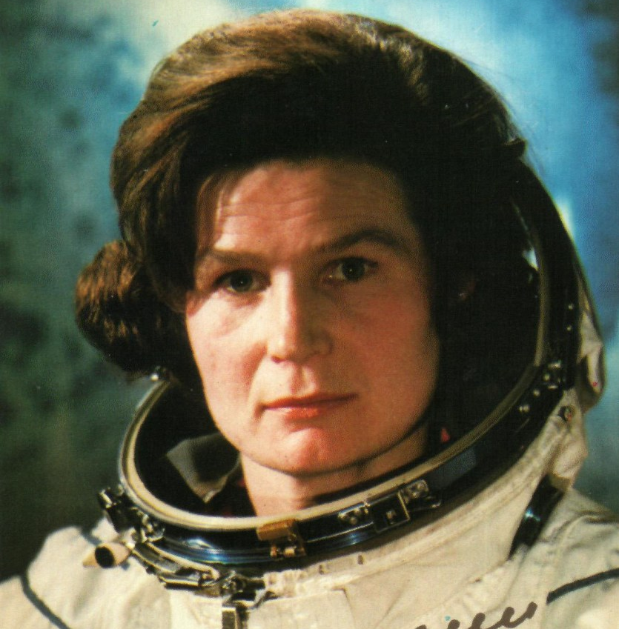
Вы ответили верно
Первой женщиной-космонавтом стала Валентина Терешкова. Произошло это в 1963 году, во время полёта на космическом корабле «Восток-6», который продолжался почти трое суток. Кроме того, Валентина Терешкова является единственной в мире женщиной, совершившей космический полёт в одиночку.
Вернуться назад

Slide 17
Вы ответили неверно
Правильный ответ
Первой женщиной-космонавтом стала Валентина Терешкова. Произошло это в 1963 году, во время полёта на космическом корабле «Восток-6», который продолжался почти трое суток. Кроме того, Валентина Терешкова является единственной в мире женщиной, совершившей космический полёт в одиночку.
Вернуться назад

Slide 18
Ответьте на вопрос
Что такое МКС?
Марсианская космическая станция
Малый космический союз
Межпланетная космическая станция
Международная космическая станция

Slide 19
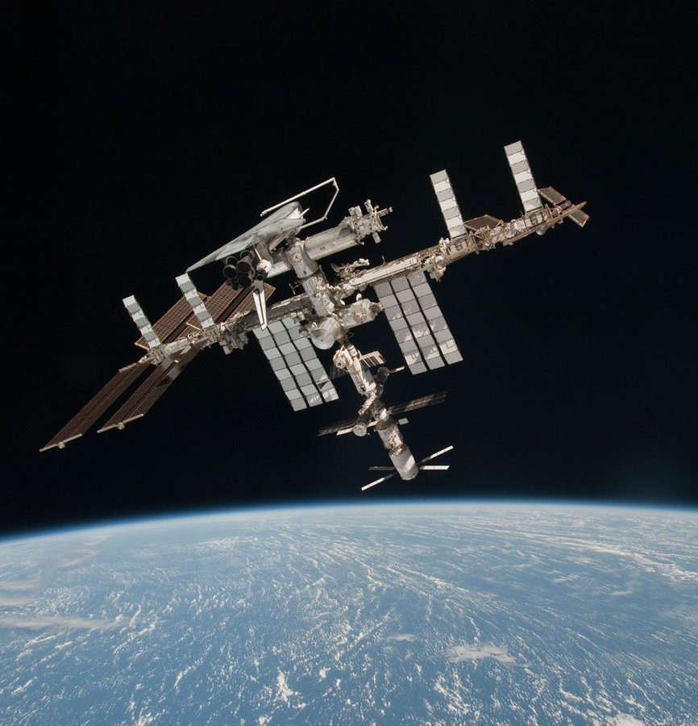
Вы ответили верно
Международная космическая станция (сокращённо МКС) – это пилотируемая орбитальная станция, используемая как многоцелевой космический исследовательский комплекс.
МКС является совместным международным проектом, в котором участвуют 14 стран: США, Россия, Япония, Канада и входящие в Европейское космическое агентство Бельгия, Германия, Дания, Испания, Италия, Нидерланды, Норвегия, Франция, Швейцария, Швеция.
Вернуться назад

Slide 20
Вы ответили неверно
Правильный ответ
Международная космическая станция (сокращённо МКС) – это пилотируемая орбитальная станция, используемая как многоцелевой космический исследовательский комплекс.
МКС является совместным международным проектом, в котором участвуют 14 стран: США, Россия, Япония, Канада и входящие в Европейское космическое агентство Бельгия, Германия, Дания, Испания, Италия, Нидерланды, Норвегия, Франция, Швейцария, Швеция.
Вернуться назад

Slide 21
Ответьте на вопрос
Звание Героя Советского Союза Юрию Гагарину было присвоено 14 апреля 1961 года. А какая первая награда за полёт в космос была вручена первому космонавту прямо на месте посадки?
Медаль
«За боевые заслуги»
Медаль «За освоение целинных земель»
Медаль «За безупречную службу»
Медаль
«За отвагу»

Slide 22
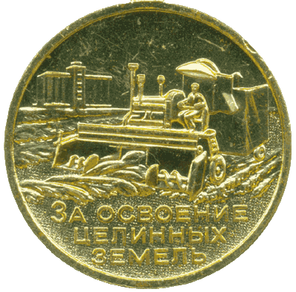
Вы ответили верно
12 апреля 1961 года первый космонавт Юрий Гагарин приземлился на поле колхоза им. Шевченко. На месте посадки ему была вручена медаль «За освоение целинных земель». Впоследствии это стало традицией, и такая же медаль вручалась на месте посадки и многим другим космонавтам.
Вернуться назад

Slide 23
Вы ответили неверно
Правильный ответ
12 апреля 1961 года первый космонавт Юрий Гагарин приземлился на поле колхоза им. Шевченко. На месте посадки ему была вручена медаль «За освоение целинных земель». Впоследствии это стало традицией, и такая же медаль вручалась на месте посадки и многим другим космонавтам.
Вернуться назад

Slide 24
Ответьте на вопрос
Ракеты и космические аппараты с почти всех космодромов в мире запускаются с запада на восток, что совпадает с направлением вращения Земли и даёт выигрыш в скорости. Но в одной из космических держав запуски делают в противоположном направлении – с востока на запад, против вращения Земли. Назовите это государство.
США
Япония
Израиль
Китай

Slide 25

Вы ответили верно
Запуски спутников с востока на запад осуществляются в Израиле. Всё дело в том, что к востоку от Израиля располагаются страны, испытывающие к нему не самые дружественные чувства. Падение ступеней ракет на их территорию может спровоцировать военный конфликт. А если ракета летит в сторону запада, то ступени ракеты просто падают в Средиземное море.
Вернуться назад

Slide 26
Вы ответили неверно
Правильный ответ
Запуски спутников с востока на запад осуществляются в Израиле. Всё дело в том, что к востоку от Израиля располагаются страны, испытывающие к нему не самые дружественные чувства. Падение ступеней ракет на их территорию может спровоцировать военный конфликт. А если ракета летит в сторону запада, то ступени ракеты просто падают в Средиземное море.
Вернуться назад

Slide 27
Ответьте на вопрос
С каким значимым событием, произошедшим в июле 1969 года, связано имя американского космонавта Нила Армстронга?
Полёт на Марс
Полёт на Луну
Полёт на Венеру
Полёт на Юпитер

Slide 28
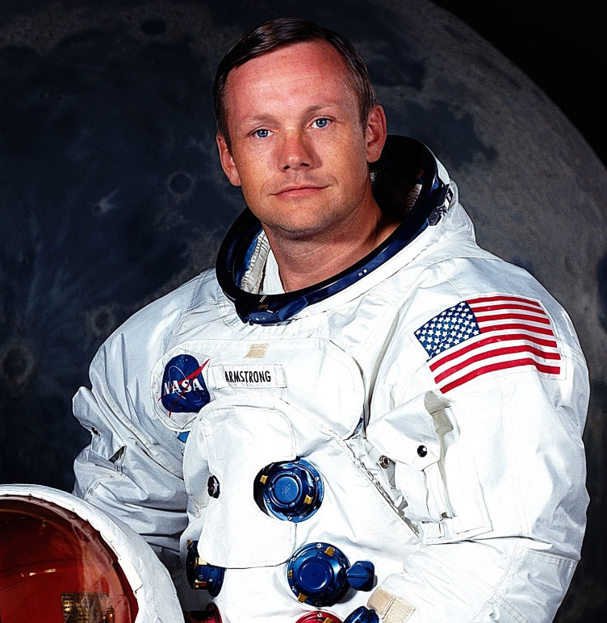
Вы ответили верно
В июле 1969 года космический корабль «Аполлон-11» совершил посадку на Луне.
Командир экипажа Нил Армстронг стал первым человеком, ступившим на поверхность Луны.
Вернуться назад

Slide 29
Вы ответили неверно
Правильный ответ
В июле 1969 года космический корабль «Аполлон-11» совершил посадку на Луне.
Командир экипажа Нил Армстронг стал первым человеком, ступившим на поверхность Луны.
Вернуться назад

Slide 30
Ответьте на вопрос
На Международной космической станции есть колокол. Для чего он там нужен?
По сигналу колокола космонавты собираются в главном служебном модуле станции
Под звон колокола космонавты
просыпаются
В колокол бьют каждый раз, когда происходит смена командира
В колокол бьют в случае чрезвычайного
происшествия

Slide 31
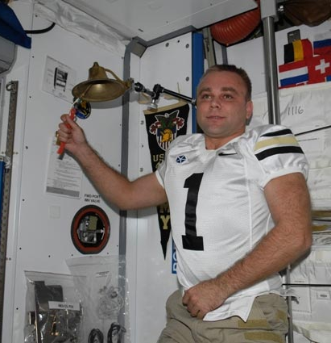
Вы ответили верно
В колокол на Международной космической станции бьют каждый раз, когда происходит смена командира.
Вернуться назад

Slide 32
Вы ответили неверно
Правильный ответ
В колокол на Международной космической станции бьют каждый раз, когда происходит смена командира.
Вернуться назад

Slide 33
Ответьте на вопрос
Какой фильм обязательно смотрят по традиции перед полётом русские космонавты?
«Белое солнце пустыни»
«Операция "Ы" и другие приключения Шурика»
«Место встречи изменить нельзя»
«Москва слезам не верит»

Slide 34
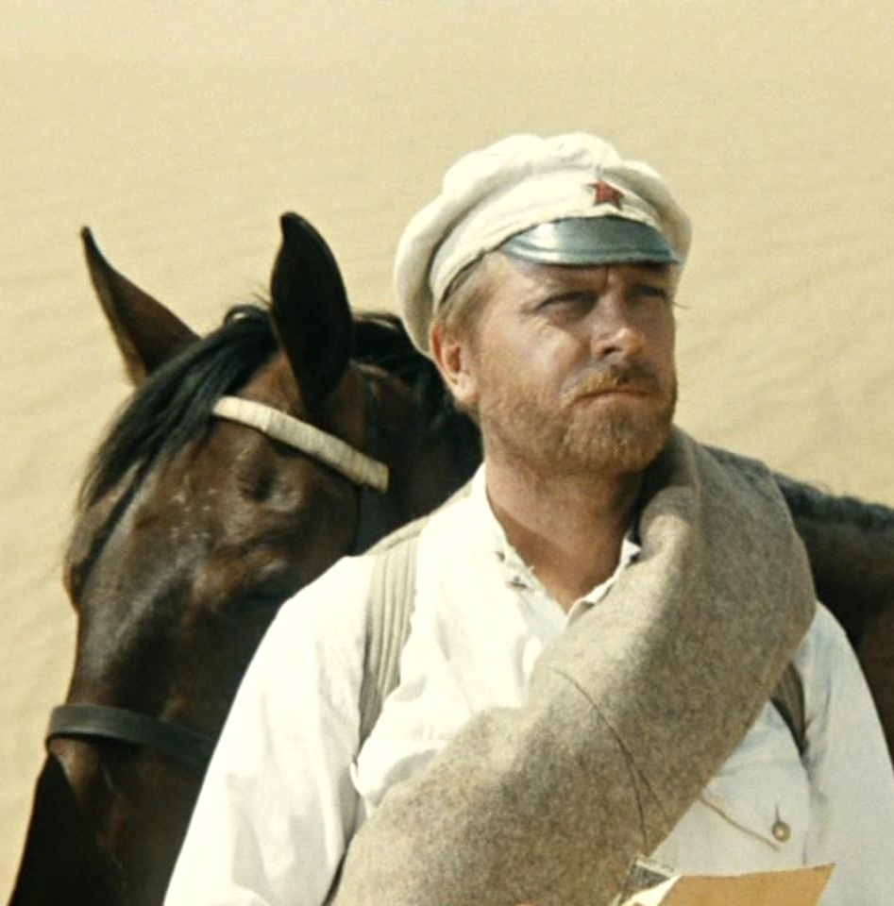
Вы ответили верно
У наших космонавтов сложилась интересная традиция: смотреть накануне старта фильм «Белое солнце пустыни».
Есть несколько версий появления этой традиции. Согласно одной из них, после гибели трёх космонавтов корабля «Союз-11» экипаж «Союза-12» был сокращён до двух человек. Перед стартом в космос они посмотрели фильм «Белое солнце пустыни», а после полёта говорили, что товарищ Сухов стал незримым 3-м членом экипажа и помогал им в трудные минуты.
С тех пор просмотр этой ленты стал традицией для всех советских, а затем и российских космонавтов. Ритуалу нашли и практическое применение: на примерах из фильма космонавтов учат работе с камерой и построению плана съёмки.
Вернуться назад

Slide 35
Вы ответили неверно
Правильный ответ
У наших космонавтов сложилась интересная традиция: смотреть накануне старта фильм «Белое солнце пустыни».
Есть несколько версий появления этой традиции. Согласно одной из них, после гибели трёх космонавтов корабля «Союз-11» экипаж «Союза-12» был сокращён до двух человек. Перед стартом в космос они посмотрели фильм «Белое солнце пустыни», а после полёта говорили, что товарищ Сухов стал незримым 3-м членом экипажа и помогал им в трудные минуты.
С тех пор просмотр этой ленты стал традицией для всех советских, а затем и российских космонавтов. Ритуалу нашли и практическое применение: на примерах из фильма космонавтов учат работе с камерой и построению плана съёмки.
Вернуться назад

Slide 36
Ответьте на вопрос
В какой день недели не осуществляются старты русских космических кораблей?
Понедельник
Среда
Пятница
Воскресенье

Slide 37
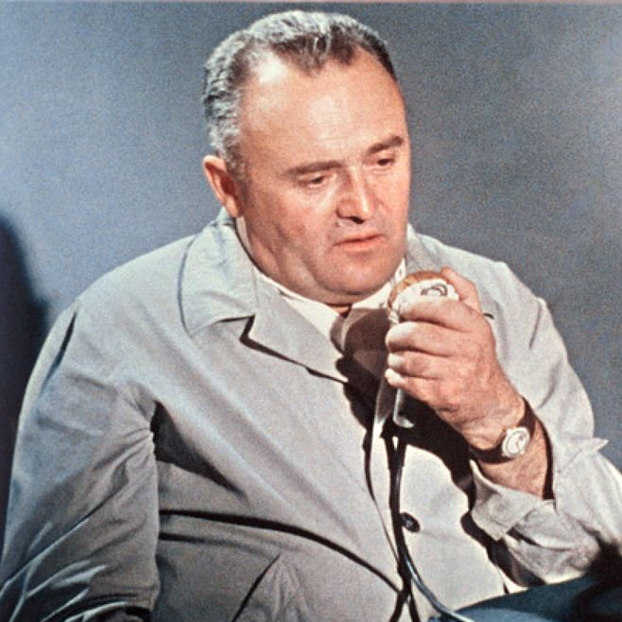
Вы ответили верно
Известно, что знаменитый Генеральный конструктор Сергей Королёв не любил старты по понедельникам и всегда переносил дату, если она попадала на этот день недели. Почему – так и осталось большой загадкой.
Тем не менее свою точку зрения Королёв отстаивал на самом верху, часто конфликтуя из-за этого. Первые три года космической эры корабли по понедельникам не запускали. Затем начали запускать, произошло несколько аварий. С 1965 года понедельник считается в отечественной космонавтике чуть ли не официальным «нестартовым» днём.
Вернуться назад

Slide 38
Вы ответили неверно
Правильный ответ
Известно, что знаменитый Генеральный конструктор Сергей Королёв не любил старты по понедельникам и всегда переносил дату, если она попадала на этот день недели. Почему – так и осталось большой загадкой.
Тем не менее свою точку зрения Королёв отстаивал на самом верху, часто конфликтуя из-за этого. Первые три года космической эры корабли по понедельникам не запускали. Затем начали запускать, произошло несколько аварий. С 1965 года понедельник считается в отечественной космонавтике чуть ли не официальным «нестартовым» днём.
Вернуться назад

Slide 39
Ответьте на вопрос
Какая дата считается у космонавтов «чёрной», и никогда на это число не назначается запуск космического корабля?
13 августа
12 апреля
13 мая
24 октября

Slide 40
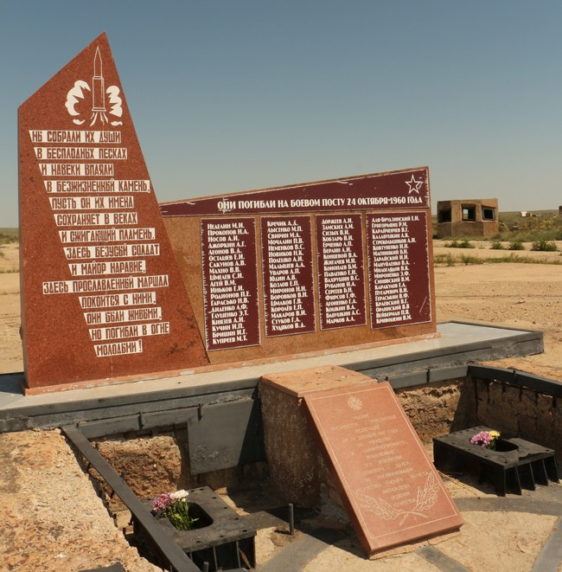
Вы ответили верно
24 октября у космонавтов считается несчастливым днём. В этот день не производят пусков. В 1960 году при подготовке к запуску баллистической ракеты Р-16 произошёл взрыв, в результате которого погибло 78 человек.
Ровно через три года, 24 октября 1963 года, там же опять взорвалась ракета, и снова были жертвы. С тех пор 24 октября считается «чёрным» днём в космонавтике. В этот день принято вспоминать всех, кто погиб при освоении космоса.
Вернуться назад

Slide 41
Вы ответили неверно
Правильный ответ
24 октября у космонавтов считается несчастливым днём. В этот день не производят пусков. В 1960 году при подготовке к запуску баллистической ракеты Р-16 произошёл взрыв, в результате которого погибло 78 человек.
Ровно через три года, 24 октября 1963 года, там же опять взорвалась ракета, и снова были жертвы. С тех пор 24 октября считается «чёрным» днём в космонавтике. В этот день принято вспоминать всех, кто погиб при освоении космоса.
Вернуться назад

Slide 42
Ответьте на вопрос
Кем был придуман обратный отсчёт, который неизменно сопровождает запуск космических ракет?
Космонавтами
Кинематографистами
Авиаконструкторами
Спортсменами

Slide 43

Вы ответили верно
Обратный отсчёт, используемый при запуске космических кораблей, придумал режиссёр Фриц Ланг в 1929 году. Фильм «Женщина на Луне» был одним из первых фильмов, в котором было показано космическое путешествие в полном соответствии с научными представлениями тех лет.
По сценарию старт лунной экспедиции происходит при огромном стечении народа со специального космодрома. Ведётся прямой радиорепортаж о запуске. Для нагнетания напряжения Фриц Ланг показывает обратный стартовый отсчёт, после которого ракета уходит в небо. Впоследствии приём естественным образом вошёл в практику космических запусков.
Вернуться назад

Slide 44
Вы ответили неверно
Правильный ответ
Обратный отсчёт, используемый при запуске космических кораблей, придумал режиссёр Фриц Ланг в 1929 году. Фильм «Женщина на Луне» был одним из первых фильмов, в котором было показано космическое путешествие в полном соответствии с научными представлениями тех лет.
По сценарию старт лунной экспедиции происходит при огромном стечении народа со специального космодрома. Ведётся прямой радиорепортаж о запуске. Для нагнетания напряжения Фриц Ланг показывает обратный стартовый отсчёт, после которого ракета уходит в небо. Впоследствии приём естественным образом вошёл в практику космических запусков.
Вернуться назад

Slide 45
Ответьте на вопрос
Какое число считается несчастливым у американских астронавтов?
5
13
21
7

Slide 46

Вы ответили верно
Особое отношение у американских астронавтов и людей, связанных с космосом, к числу 13.
13 апреля 1970 года на космическом корабле «Аполлон-13» произошла авария. С тех пор ни одна миссия НАСА не носит названия с этим числом, да и запуски стараются не проводить 13-го числа.
Вернуться назад

Slide 47
Вы ответили неверно
Правильный ответ
Особое отношение у американских астронавтов и людей, связанных с космосом, к числу 13.
13 апреля 1970 года на космическом корабле «Аполлон-13» произошла авария. С тех пор ни одна миссия НАСА не носит названия с этим числом, да и запуски стараются не проводить 13-го числа.
Вернуться назад

Slide 48
Ответьте на вопрос
Какие животные первыми облетели вокруг Луны на советском космическом корабле «Зонд-5»?
Хомяки
Кошки
Собаки
Черепахи

Slide 49
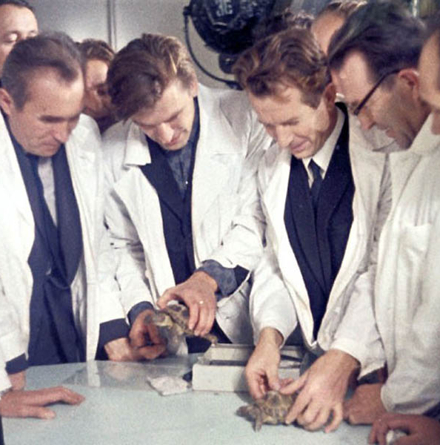
Вы ответили верно
Первыми позвоночными животными, долетевшими до Луны, была парочка среднеазиатских степных черепах. Выбор черепах на эту роль был не случайным. Черепахи – выносливые животные, которые длительное время могут обходиться без питья и еды.
К тому же им не нужен слишком большой запас кислорода. Животных поместили в специальные контейнеры, где была обычная система вентиляции, там же им оставили большой запас корма. Черепашки вернулись на Землю живыми.
Вернуться назад

Slide 50
Вы ответили неверно
Правильный ответ
Первыми позвоночными животными, долетевшими до Луны, была парочка среднеазиатских степных черепах. Выбор черепах на эту роль был не случайным. Черепахи – выносливые животные, которые длительное время могут обходиться без питья и еды.
К тому же им не нужен слишком большой запас кислорода. Животных поместили в специальные контейнеры, где была обычная система вентиляции, там же им оставили большой запас корма. Черепашки вернулись на Землю живыми.
Вернуться назад

Slide 51
Ответьте на вопрос
Назовите клички собак, которые совершили орбитальный космический полёт на корабле «Спутник-5» и вернулись на Землю живыми.
Дезик и Цыган
Звёздочка и Лайка
Белка и Стрелка
Жулька и Жемчужина

Slide 52
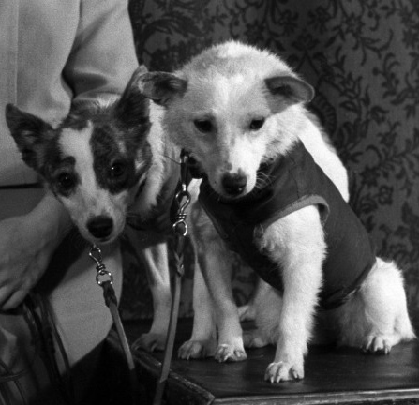
Вы ответили верно
Первыми животными, которые совершили орбитальный полёт и вернулись на Землю живыми, были собаки Белка и Стрелка.
Полёт продолжался более 25 часов. За это время корабль совершил 17 полных витков вокруг Земли.
Вернуться назад

Slide 53
Вы ответили неверно
Правильный ответ
Первыми животными, которые совершили орбитальный полёт и вернулись на Землю живыми, были собаки Белка и Стрелка.
Полёт продолжался более 25 часов. За это время корабль совершил 17 полных витков вокруг Земли.
Вернуться назад

Slide 54
Ответьте на вопрос
В отличие от своих более известных предшественниц, героиней прессы эта собака не стала. Тем не менее, после успешного полёта этой собаки было принято окончательное решение о полёте первого человека в космос. Памятник этой космической путешественнице установлен в Ижевске. Как звали эту собаку?
Звёздочка
Жулька
Отважная
Модница

Slide 55
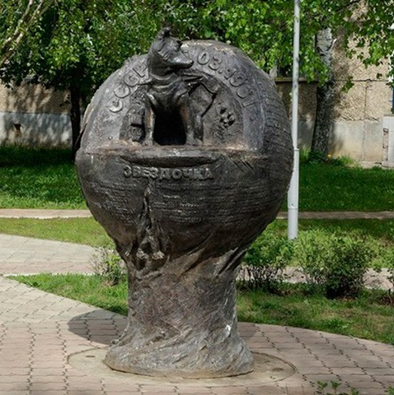
Вы ответили верно
В конце марта 1961 года, незадолго до первого полёта Юрия Гагарина в космос, состоялся полёт Звёздочки. В испытательном отряде все знали об условии, которое поставил Королёв: человек полетит в космос только после двух успешных запусков с животными подряд. Полёт Звёздочки можно назвать генеральной репетицией будущего полёта человека.
Вместе со Звёздочкой на орбиту отправили манекен, которого в отряде космонавтов прозвали Иваном Ивановичем. Он тоже благополучно приземлился на отдельном парашюте.
Вернуться назад

Slide 56
Вы ответили неверно
Правильный ответ
В конце марта 1961 года, незадолго до первого полёта Юрия Гагарина в космос, состоялся полёт Звёздочки. В испытательном отряде все знали об условии, которое поставил Королёв: человек полетит в космос только после двух успешных запусков с животными подряд. Полёт Звёздочки можно назвать генеральной репетицией будущего полёта человека.
Вместе со Звёздочкой на орбиту отправили манекен, которого в отряде космонавтов прозвали Иваном Ивановичем. Он тоже благополучно приземлился на отдельном парашюте.
Вернуться назад

Slide 57
Ответьте на вопрос
Какой позывной был у Юрия Гагарина во время первого в истории космического полёта?
«Кедр»
«Дуб»
«Тополь»
«Облепиха»

Slide 58
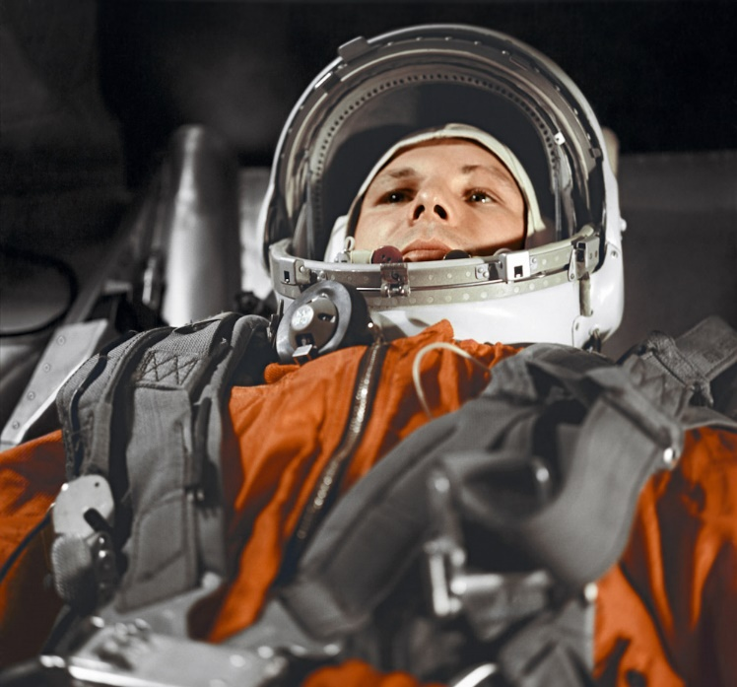
Вы ответили верно
Если верить красивой истории, в том микрорайоне, где перед полётом жил Юрий Гагарин, было высажено большое количество кедров, поэтому первый в мире космонавт и взял себе такой позывной.
Другие источники утверждают, что из-за повышенных мер секретности позывной «Кедр» был присвоен Юрию Гагарину прямо на стартовой площадке.
Вернуться назад

Slide 59
Вы ответили неверно
Правильный ответ
Если верить красивой истории, в том микрорайоне, где перед полётом жил Юрий Гагарин, было высажено большое количество кедров, поэтому первый в мире космонавт и взял себе такой позывной.
Другие источники утверждают, что из-за повышенных мер секретности позывной «Кедр» был присвоен Юрию Гагарину прямо на стартовой площадке.
Вернуться назад

Slide 60
Ответьте на вопрос
Что происходит с ростом космонавтов в состоянии невесомости?
Увеличивается
Уменьшается
Ничего не происходит
Увеличивается и уменьшается поочерёдно

Slide 61
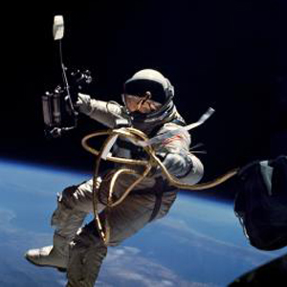
Вы ответили верно
У побывавших в космосе людей увеличивается рост. В среднем рост космонавта за время пребывания в космосе увеличивается на 5 сантиметров.
Вернуться назад

Slide 62
Вы ответили неверно
Правильный ответ
У побывавших в космосе людей увеличивается рост. В среднем рост космонавта за время пребывания в космосе увеличивается на 5 сантиметров.
Вернуться назад

Slide 63
Ответьте на вопрос
Представительницей какой страны была первая кошка, побывавшая в космосе?
Франции
США
России
Японии

Slide 64
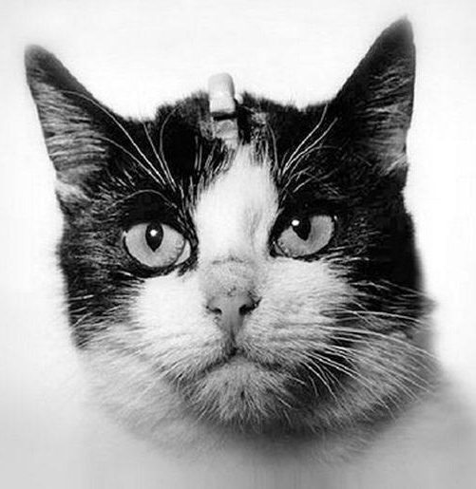
Вы ответили верно
Достоверно подтверждён единственный запуск кошки в космос. Он был осуществлён Францией 18 октября 1963 года. В суборбитальный полёт отправилась кошка Фелисетт, которая достигла высоты более 100 км и благополучно вернулась на Землю.
Вернуться назад

Slide 65
Вы ответили неверно
Правильный ответ
Достоверно подтверждён единственный запуск кошки в космос. Он был осуществлён Францией 18 октября 1963 года. В суборбитальный полёт отправилась кошка Фелисетт, которая достигла высоты более 100 км и благополучно вернулась на Землю.
Вернуться назад

